Slide 1
Âm nhạc 7

Slide 2
NỘI QUY LỚP HỌC TRỰC TUYẾN
3 Sẵn sàng :
Thiết bị kết nối -Sạc pin đầy
Đồ dùng học tập, mặc đồng phục
Nước uống để cạnh
3 Tích cực
Tích cực suy nghĩ phát biểu
Tích cực làm bài cá nhân
Tích cực tương tác thảo luận nhóm
3 Luôn nhớ:
Bật camera
Tắt mic khi không phát biểu
Ký hiệu giơ tay xin bật mic
3 Tự giác
Hoàn thành các học liệu trên khóa học đúng hạn
Hoàn thành các bài tập cô giao đầy đủ đúng hạn
Khai báo lỗi khi vi phạm
3 Không
Không vào tắt phòng học, không gửi thông tin phòng zoom lớp ra ngoài
Làm việc riêng trong giờ
Nhắn tin phản cảm

Slide 3
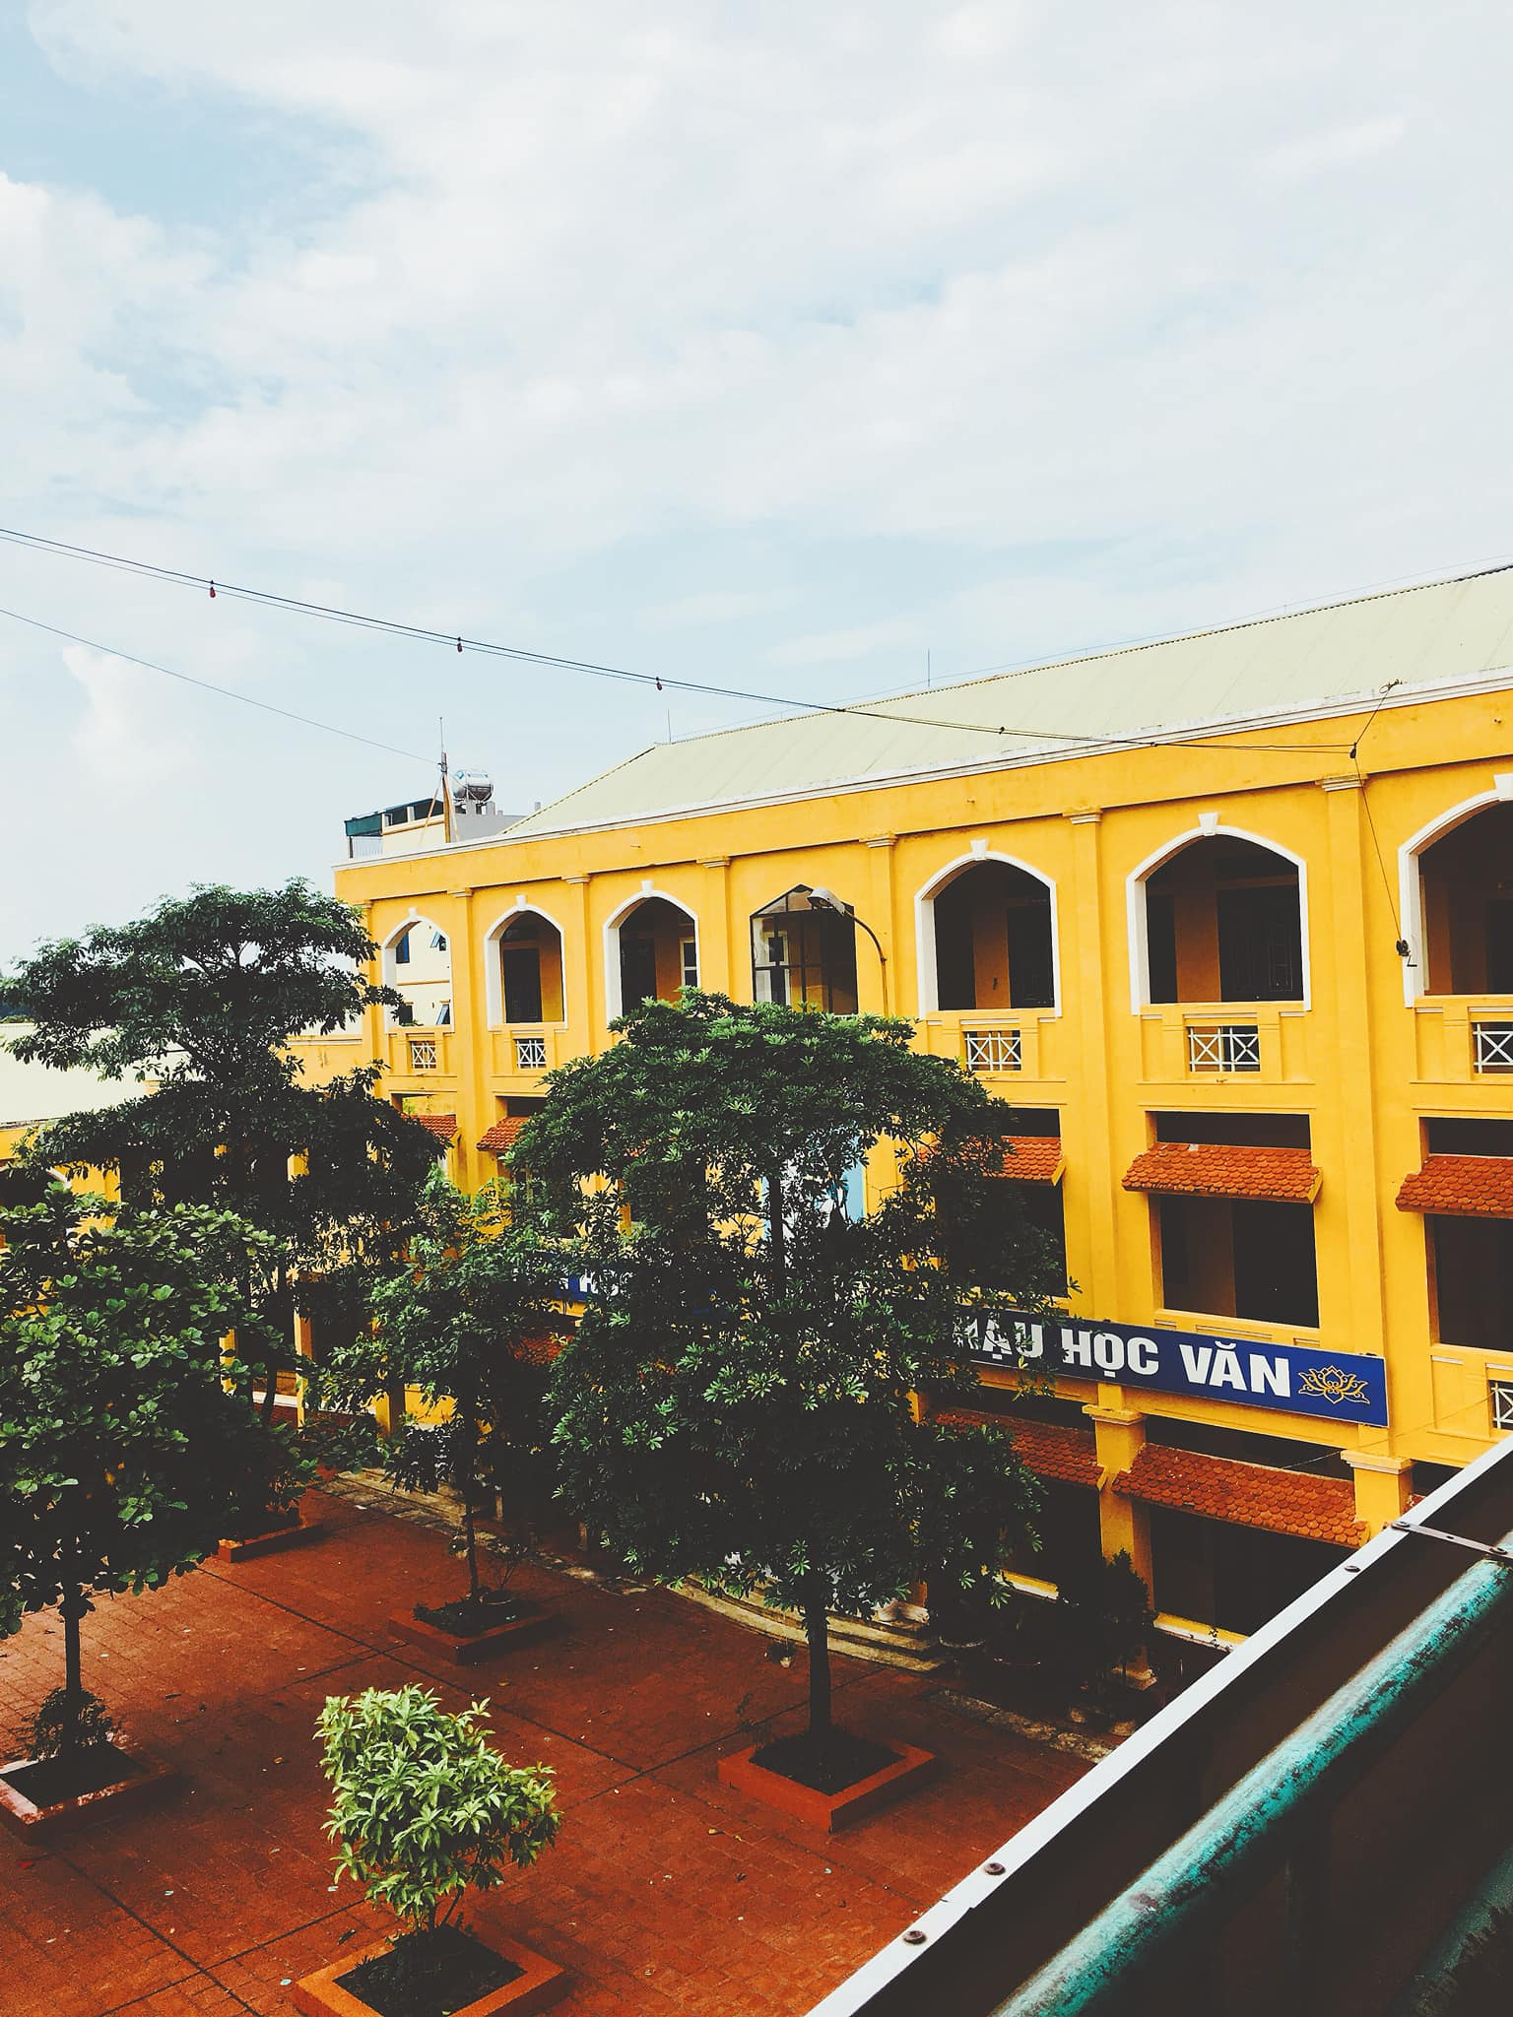
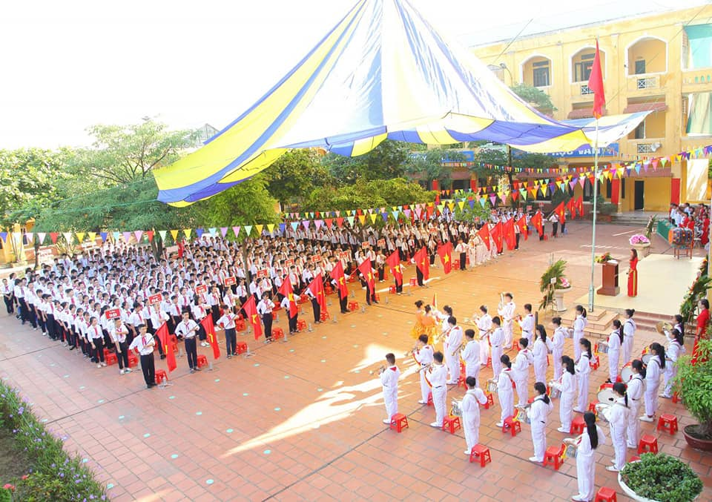
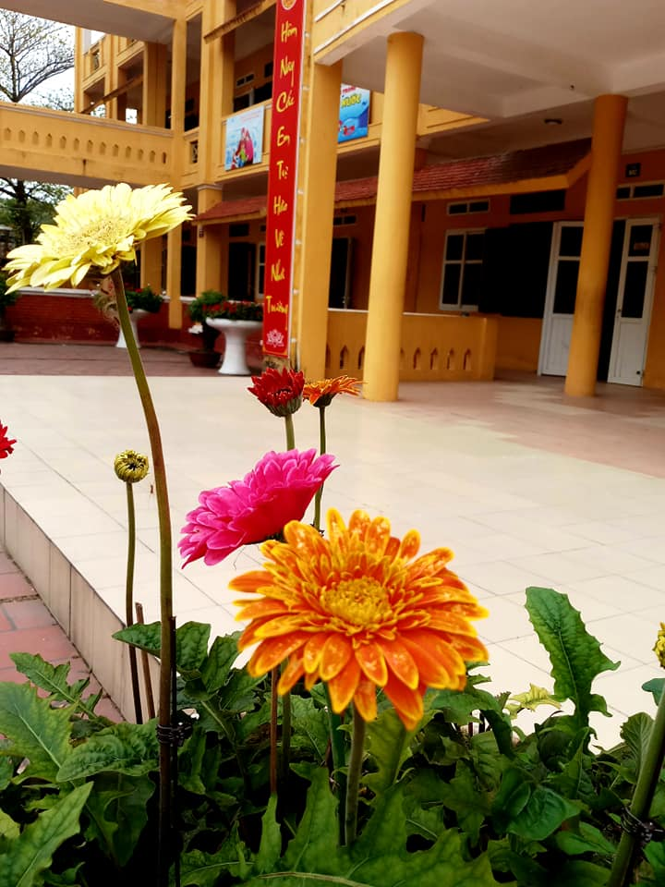

Slide 4
Tiết 1: Học hát bài: Mái trường mến yêu Bài đọc thêm: Nhạc sĩ Bùi Đình Thảo và bài hát Đi học

Slide 5
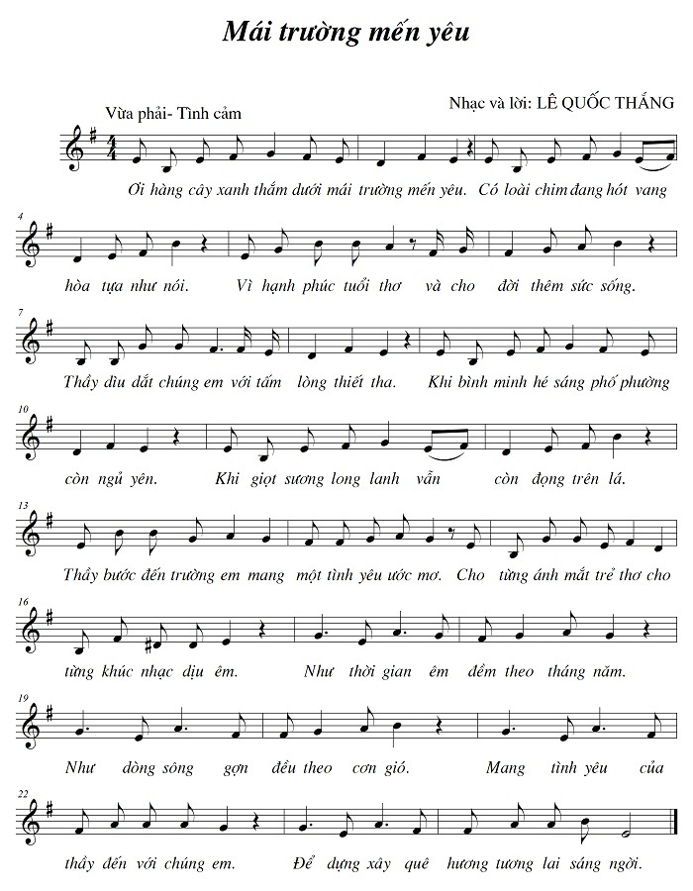
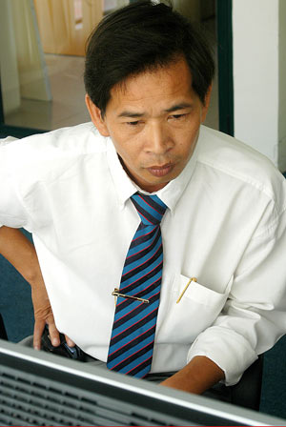
I)Học hát : Bài mái trường mến yêu
1/ Tác giả:
+ Sinh năm 1962
+ Hiện đang sinh sống tại TPHCM
+ Hội viên hội nhạc sĩ Việt Nam
+Tác phẩm: Búp bê bằng bông,
nụ cười hồng,Em tập leo núi, …

Slide 6
2.Tìm hiểu bài
Các kí hiệu âm nhạc sử dụng trong bài?
- Dấu luyến
Dấu lặng đen
Dấu lặng đơn
Cao độ của bài gồm những nốt gì?
si thấp, rê,mi, pha, son, la, si cao
Bài hát chia thành mấy đoạn? Mỗi đoạn gồm mấy câu hát?
Bài hát chia thành 2 đoạn có 6 câu hát

Slide 7
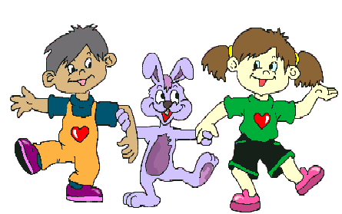
Khởi động giọng
Lá
Là
La

Slide 8
HỌC HÁT

Slide 11
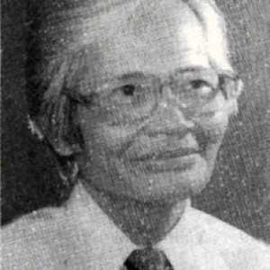
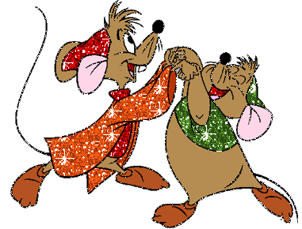
II.Nhạc sĩ Bùi Đình Thảo và bài hát Đi học
1. Nhạc sĩ Bùi Đình Thảo
- Sinh năm: 1931
Mất năm: 1997
Quê quán: Duy Tiên – Hà Nam
Các ca khúc của ông thường nói về con người bình dị trong lao động sản xuất và chiến đấu giữ nước.
- Các ca khúc tiêu biểu dành cho thiếu nhi: Em đi giữa biển vàng, bàn tay mẹ, sách bút thân yêu ơi…

Slide 12
Nhạc sĩ Bùi Đình Thảo sinh năm nào? và mất năm nào?
a. 1931- 1997
b. 1931 - 1998

Slide 13
Quê quán nhạc sĩ Bùi Đình Thảo ở đâu?
a. Tam Điệp – Ninh Bình
b. Duy Tiên – Hà Nam

Slide 14
Các ca khúc của ông thường nói về điều gì?
a. Con người lao động sản xuất và chiến đấu giữ nước
b. Quê hương, đất nước, tình cảm gia đình

Slide 15
Giai điệu trong các bài hát của ông như thế nào?
a. Mềm mại, mang âm hưởng dân gian
b. Dung dị, đầm ấm, mềm mại mang âm hưởng dân gian

Slide 16
Các tác phẩm tiêu biểu của ông?
a. Em đi giữa biển vàng, bàn tay mẹ, ngày đầu tiên đi học
b. Em đi giữa biển vàng, bàn tay mẹ, sách bút thân yêu ơi

Slide 17
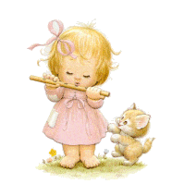
2. Bài hát Đi học
- Ra đời năm 1970
- Được viết dựa trên chất liệu dân ca Tày
- Bài hát được bình chọn là 1 trong 50 bài hát thiếu nhi hay nhất thế kỉ XX

Slide 18
Bài hát đi học ra đời năm nào?
a. Năm 1970
b. Năm 1971

Slide 19
Bài hát được viết dựa trên chất liệu dân ca gì?
a. Dân ca Nùng
b. Dân ca Tày

Slide 20
Bài hát được bình chọn là 50 bài hát thiếu nhi hay nhất thế kỉ XX năm nào?
a. Năm 2000
b. Năm 2002

Slide 21
BTVN
- Về nhà các em học thuộc bài hát Mái trường mến yêu và chuẩn bị một số động tác minh họa
- Sưu tầm thêm một số bài hát về nhạc sĩ Bùi Đình Thảo

Slide 22
Giờ học kết thúc
Kính chúc các thầy cô mạnh khỏe
Chúc các em học tốt!

